Slide 1
第一章 原子的卢瑟福模型
小结
§1.1 电子的发现与荷质比
§1.2 原子的质量和大小
§1.3 原子的卢瑟福核式结构模型
§1.4 卢瑟福模型的实验验证
§1.5 卢瑟福模型的意义和困难

Slide 2
§1.1 电子的发现与荷质比
｝
Ｎ₀—阿伏伽德罗常数。
F —法拉第常数。
电子
Thomson 阴极射线管实验
Millikan“油滴实验”
e＝1.60217733（49）×10⁻¹⁹C
m_{e}＝9.1093897（54）×10⁻²⁸g
m_{p}/m_{e}=1836.152701（37）

Slide 3

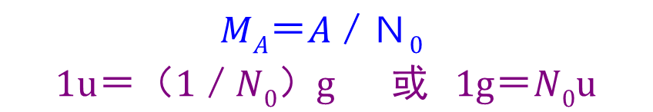
§1.2 原子的质量和大小
“碳单位—$u$”作为原子质量的标准
$$MA＝A／Ｎ0$$
$$1u＝（1／N0）g 或 1g＝N0u$$
原子大小的估计：不同原子的半径几乎都差不多。
⑴
⑵
⑵

Slide 4
§1.3原子的卢瑟福核式结构模型
卢瑟福模型于汤姆孙模型的主要区别
G-M实验表明大于90°偏转几率的实验值约为八千分之一！
汤姆孙认为正电荷均匀分布在整个原子体积内，而卢瑟福认为正电荷集中在占原子大小万分之一的小范围内，电子在正电部分的外边。从实验角度看，怎么判断哪个模型是正确的呢？

Slide 6
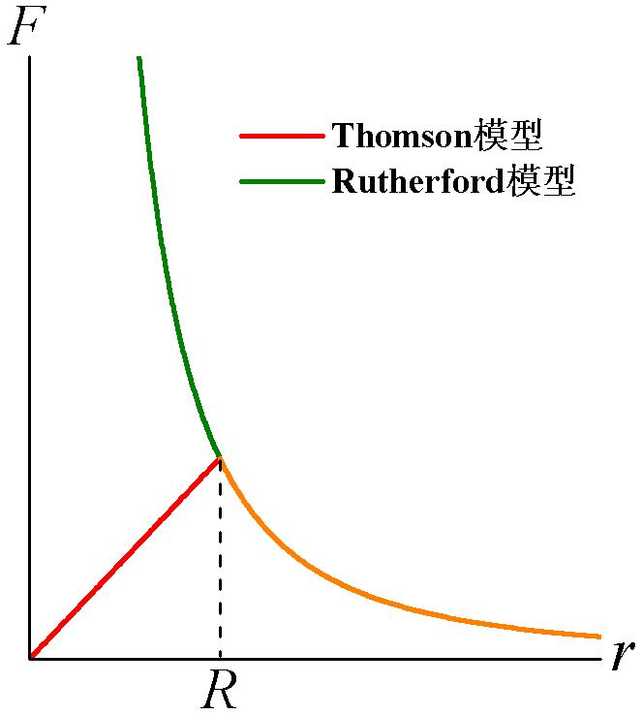
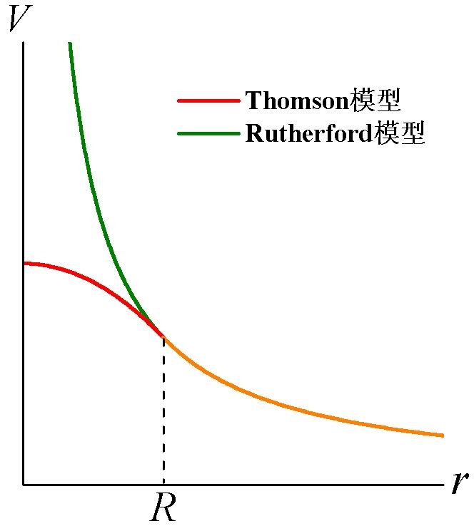
T模型
易穿过原子，只能发生小角度散射。
R模型
距核愈近力愈大，可能被大角度散射。

Slide 7
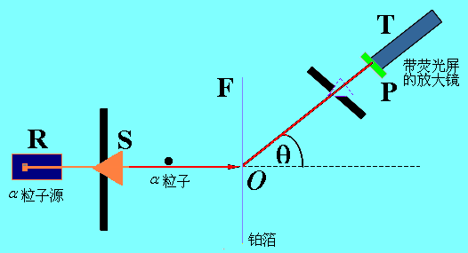
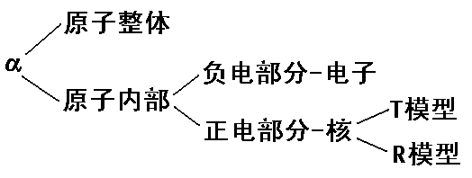
α粒子的散射实验

Slide 8
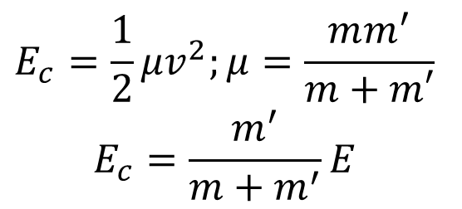
库仑散射公式
推导之前的假定：
（i）只发生单次散射；
（ii）只有库仑相互作用；
（iii）核外电子的作用可以忽略；
（iv）靶核静止。
$$E_{c}=\frac{1}{2}μv^{2};μ=\frac{mm^{′}}{m+m′}$$
$$E_{c}=\frac{m^{′}}{m+m^{′}}E$$

Slide 9
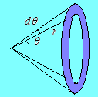
C、卢瑟福散射公式的推导

Slide 11
定义微分截面：

Slide 12
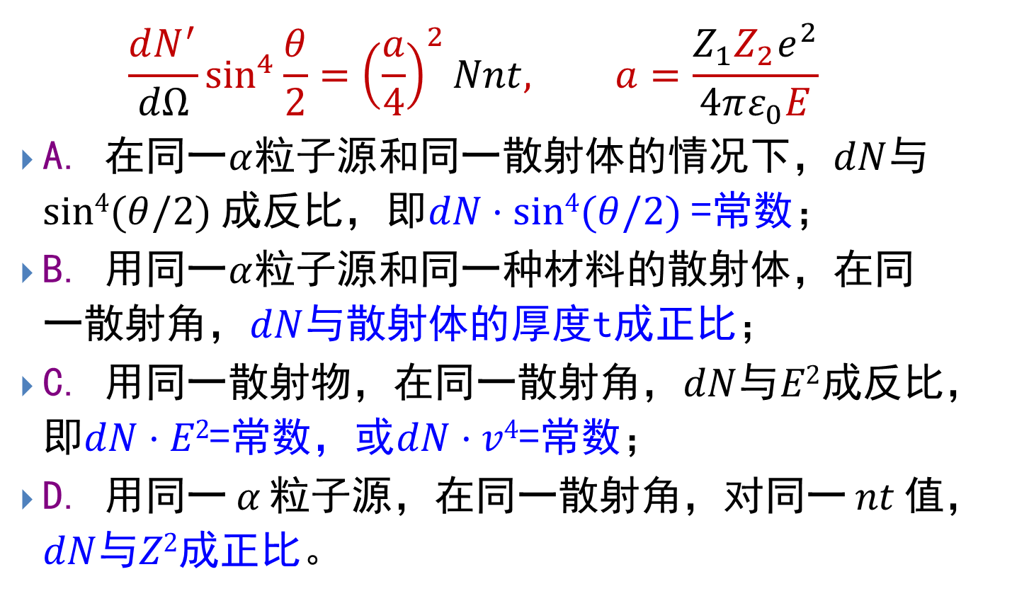
§1.4卢瑟福模型的实验验证——盖革和马斯顿实验
$$\frac{dN^{′}}{dΩ}\sin^{4}{\frac{θ}{2}}={\left(\frac{a}{4}\right)}^{2}Nnt, a=\frac{Z_{1}Z_{2}e^{2}}{4πε_{0}E}$$
A. 在同一$α$粒子源和同一散射体的情况下，$dN$与$sin4(θ/2)$成反比，即$dN·sin4(θ/2)$=常数；
B. 用同一$α$粒子源和同一种材料的散射体，在同一散射角，$dN$与散射体的厚度t成正比；
C. 用同一散射物，在同一散射角，$dN$与$E2$成反比，即$dN·E2$=常数，或$dN·v4$=常数；
D. 用同一$α$粒子源，在同一散射角，对同一$nt$值，$dN$与$Z2$成正比。

Slide 13
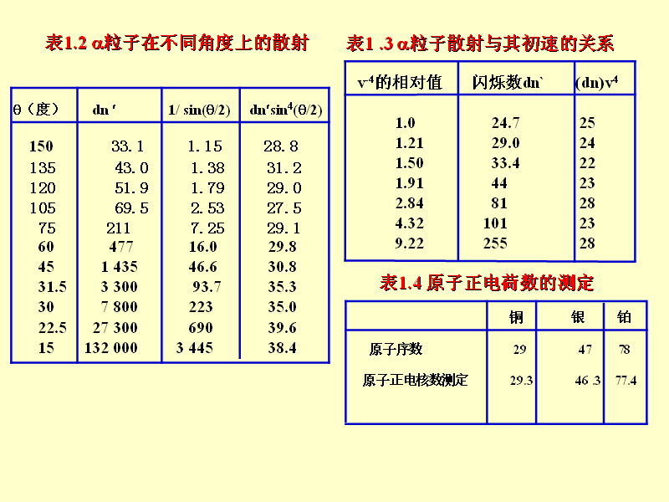

Slide 14
B、原子核大小的估计
瞄准距离b的定义是入射α粒子与固定散射体无相互作用情况下的最小直线距离。而两个粒子在有相互作用时能够靠近的最小距离r_{m}与瞄准距离b是两个不同的概念。
fm量级

Slide 15
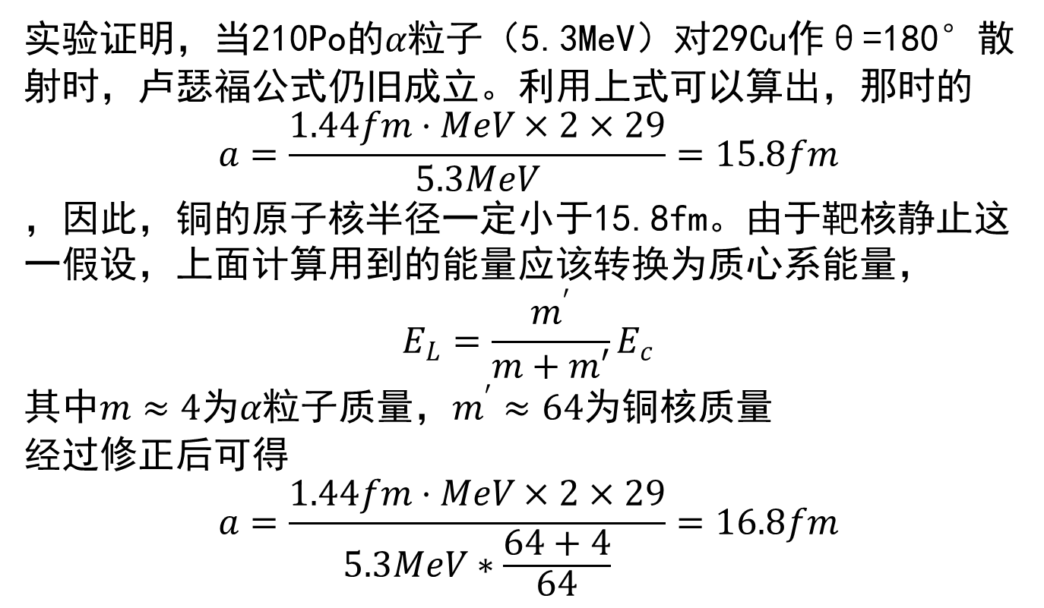
实验证明，当210Po的$α$粒子（5.3MeV）对29Cu作θ=180°散射时，卢瑟福公式仍旧成立。利用上式可以算出，那时的
$$a=\frac{1.44fm⋅MeV×2×29}{5.3MeV}=15.8fm$$
，因此，铜的原子核半径一定小于15.8fm。由于靶核静止这一假设，上面计算用到的能量应该转换为质心系能量，
$$E_{L}=\frac{m^{′}}{m+m′}E_{c}$$
其中$m≈4$为$α$粒子质量，$m^{′}≈64$为铜核质量
经过修正后可得
$$a=\frac{1.44fm⋅MeV×2×29}{5.3MeV∗\frac{64+4}{64}}=16.8fm$$

Slide 16
C、对α粒子散射实验的回顾与一些说明
1.薄箔中的原子对射来的α粒子前后不互相遮蔽；
2.通过金属箔的α粒子只经过一次散射；
3.关于小角处的卢瑟福公式。

Slide 17
§1.5卢瑟福模型的意义和困难
A、意义
1.最重要的意义是提出了原子的“核式结构”；
2.“卢瑟福影子”；
3.卢瑟福散射为材料分析提供了一种手段。
B、困难
1.无法解释原子的稳定性。
2.无法解释原子的同一性。
3.无法解释原子的再生性。

Slide 18
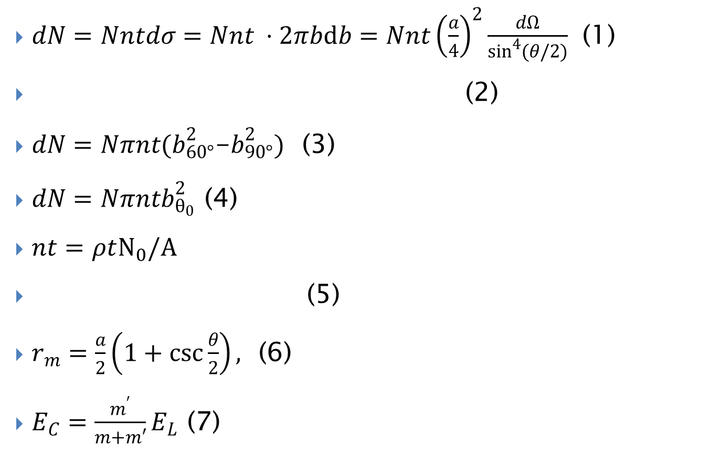
$dN=Nntdσ=Nnt ⋅2πbdb=Nnt{\left(\frac{a}{4}\right)}^{2}\frac{dΩ}{\sin^{4}{(θ/2)}}$ (1)
(2)
$dN=Nπnt(b_{60°}^{2}$-$b_{90°}^{2})$ (3)
$dN=Nπntb_{θ_{0}}^{2}$ (4)
$nt=ρtN_{0}/A$
(5)
$r_{m}=\frac{a}{2}\left(1+\csc{\frac{θ}{2}}\right),$ (6)
$E_{C}=\frac{m^{′}}{m+m′}E_{L}$ (7)

Slide 19
第二章 原子的量子态：玻尔模型
量子假说
光谱
氢原子光谱及其经验规律
玻尔的氢原子理论
类氢离子的光谱
夫兰克－赫兹实验
广义量子化条件和索末菲理论
碱金属原子的光谱
原子实极化和轨道贯穿
碱金属原子光谱的精细结构

Slide 20
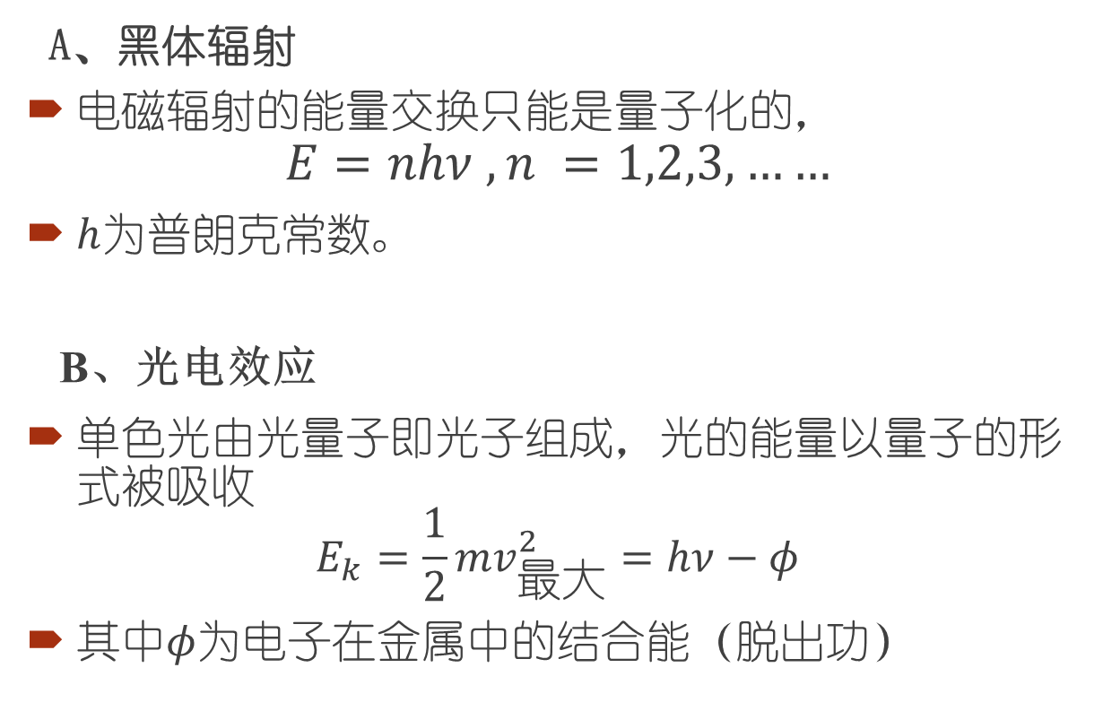
§2.1量子假说
A、黑体辐射
电磁辐射的能量交换只能是量子化的，
$$E=nhν , n =1,2,3,……$$
$h$为普朗克常数。
B、光电效应
单色光由光量子即光子组成，光的能量以量子的形式被吸收
$$E_{k}=\frac{1}{2}mv_{最大}^{2}=hν−φ$$
其中$φ$为电子在金属中的结合能（脱出功）

Slide 22
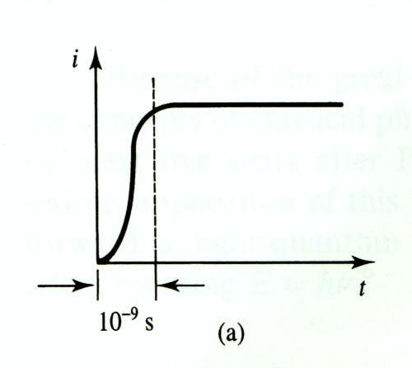
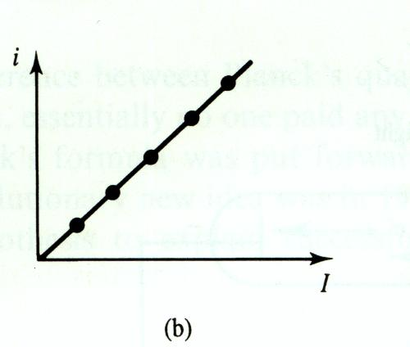
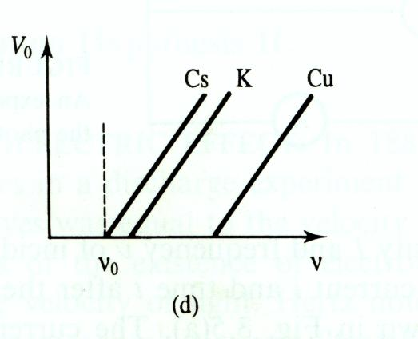
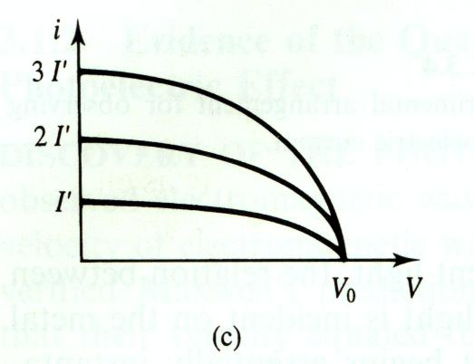
光照到金属表面，电流几乎同时产生
光电流与光强成正比
光电流随减速势增大而减小
对不同光强遏止电压相同
遏止电压依赖频率而非光强
Notes:
几电子伏

Slide 23
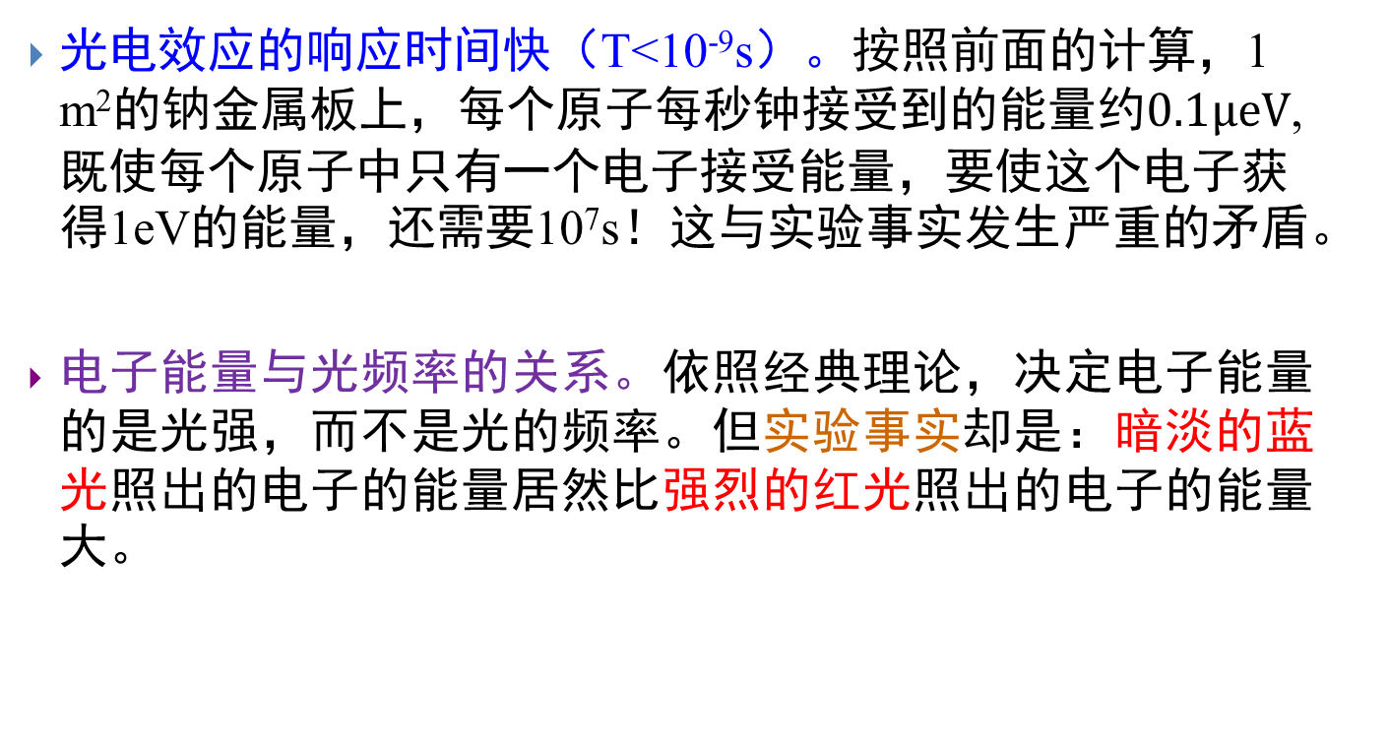
经典解释的困难
光电效应的响应时间快（T<10⁻⁹s）。按照前面的计算，1 m²的钠金属板上，每个原子每秒钟接受到的能量约$0.1μeV$,既使每个原子中只有一个电子接受能量，要使这个电子获得1eV的能量，还需要10⁷s！这与实验事实发生严重的矛盾。
电子能量与光频率的关系。依照经典理论，决定电子能量的是光强，而不是光的频率。但实验事实却是：暗淡的蓝光照出的电子的能量居然比强烈的红光照出的电子的能量大。

Slide 24
氢原子光谱及其经验规律
巴耳末公式
B = 3645.6 Å
里德伯公式
R_{h}=4/B=1.0967758×10⁷m⁻¹

Slide 25
以上是氢原子光谱的情况。这些情况可以总结为下列三条：
（1）光谱是线状的，谱线有一定位置。这就是说，有确定的波长值，而且是彼此分立的。
（2）谱线间有一定的关系，例如谱线构成一个谱线系，它们的波长可以用一个公式表达出来。不同系的谱线有些也有关系，例如有共同的光谱项。
（3）每一谱线的波数都可以表达为二光谱项之差， 。氢的光谱项是
n是整数。

Slide 26
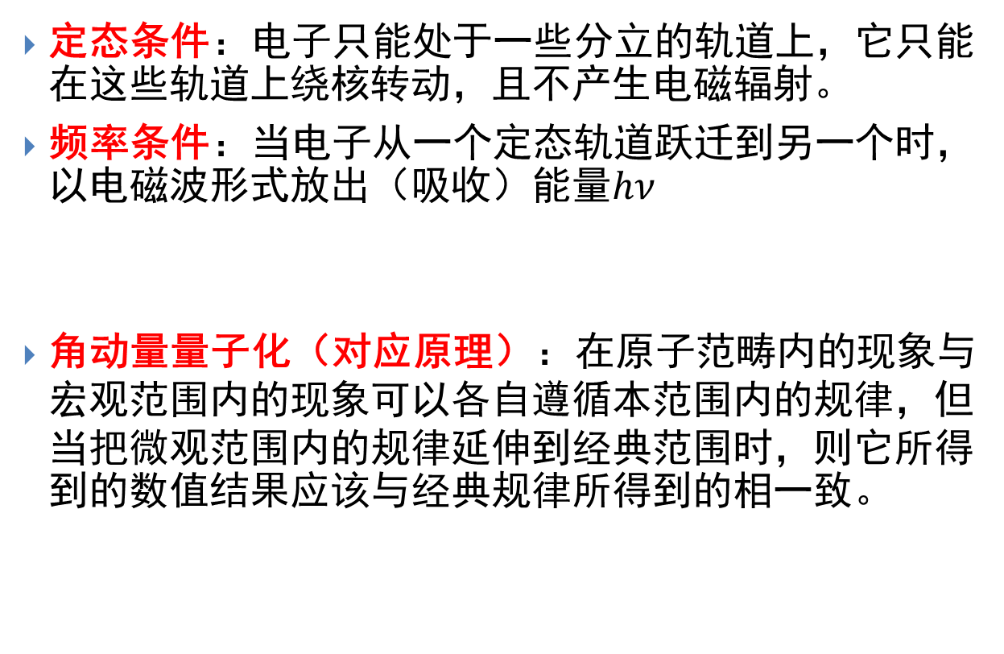
Bohr模型
定态条件：电子只能处于一些分立的轨道上，它只能在这些轨道上绕核转动，且不产生电磁辐射。
频率条件：当电子从一个定态轨道跃迁到另一个时，以电磁波形式放出（吸收）能量$hν$
角动量量子化（对应原理）：在原子范畴内的现象与宏观范围内的现象可以各自遵循本范围内的规律，但当把微观范围内的规律延伸到经典范围时，则它所得到的数值结果应该与经典规律所得到的相一致。

Slide 27
考虑简单的圆周运动，那么根据经典力学和经典电动力学有
原子的内部能量由电子的动能和体系的势能构成（原子核假设为静止，所以不计算动能）。假设r = ∞ 时的势能定为零，那么
而电子作圆周运动的频率

Slide 28
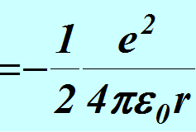
与R公式比较
对应原理
与经典比较

Slide 29
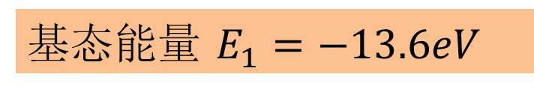
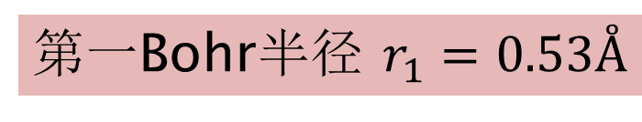
第一Bohr半径 $r_{1}=0.53Å$
基态能量 $E_{1}=−13.6eV$
精细结构常数

Slide 30
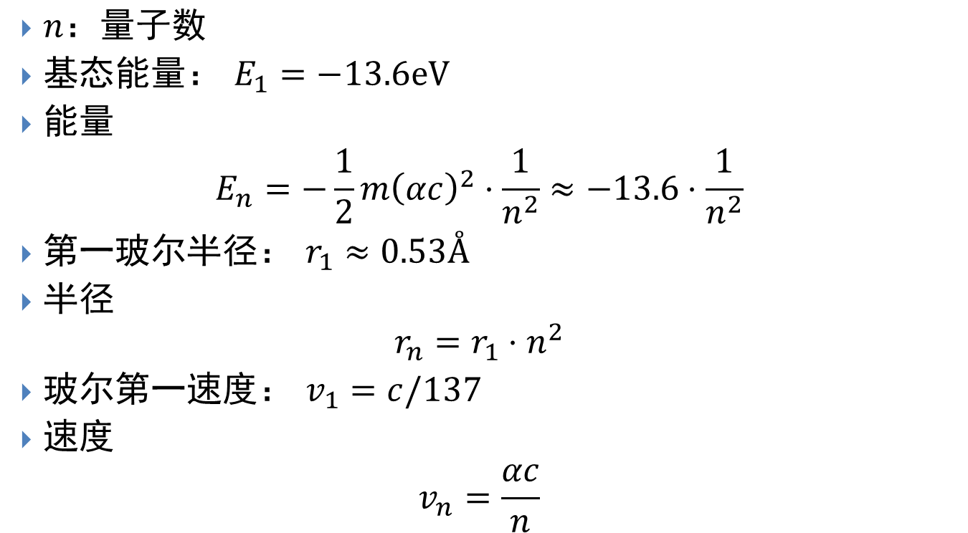
Bohr的氢原子模型中的一些量
$n：量子数$
基态能量： $E_{1}=−13.6eV$
能量
$$E_{n}=−\frac{1}{2}m{\left(αc\right)}^{2}⋅\frac{1}{n^{2}}≈−13.6⋅\frac{1}{n^{2}}$$
第一玻尔半径： $r_{1}≈0.53Å$
半径
$$r_{n}=r_{1}⋅n^{2}$$
玻尔第一速度： $v_{1}=c/137$
速度
$$v_{n}=\frac{αc}{n}$$

Slide 31
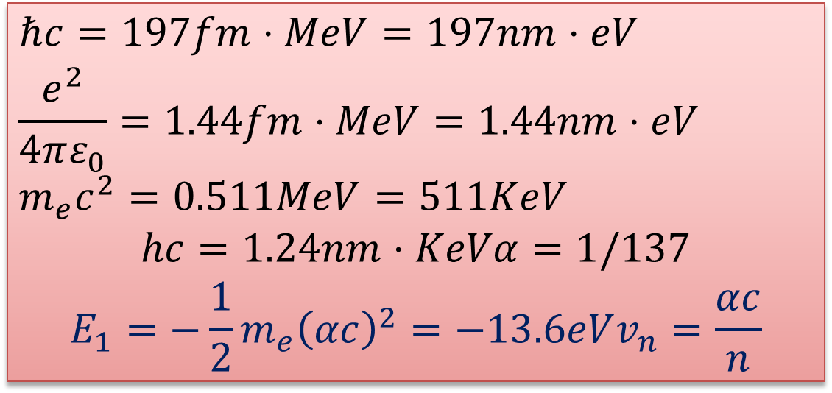
D.数值计算法
组合常数我们已经有了里德伯常数和氢原子的能量、半径的表达式，为了进行数值计算，显然，只要把一些基本常数（e，m，h，c） 代入即可。但是，这样做既麻烦又缺乏物理意义，为简便计算法，引入（其物理意义将逐步清楚）：
$$ℏc=197fm⋅MeV=197nm⋅eV$$
$$\frac{e^{2}}{4πε_{0}}=1.44fm⋅MeV=1.44nm⋅eV$$
$$m_{e}c^{2}=0.511MeV=511KeV$$
$$hc=1.24nm⋅KeVα=1/137$$
$$E_{1}=−\frac{1}{2}m_{e}{\left(αc\right)}^{2}=−13.6eVv_{n}=\frac{αc}{n}$$

Slide 32
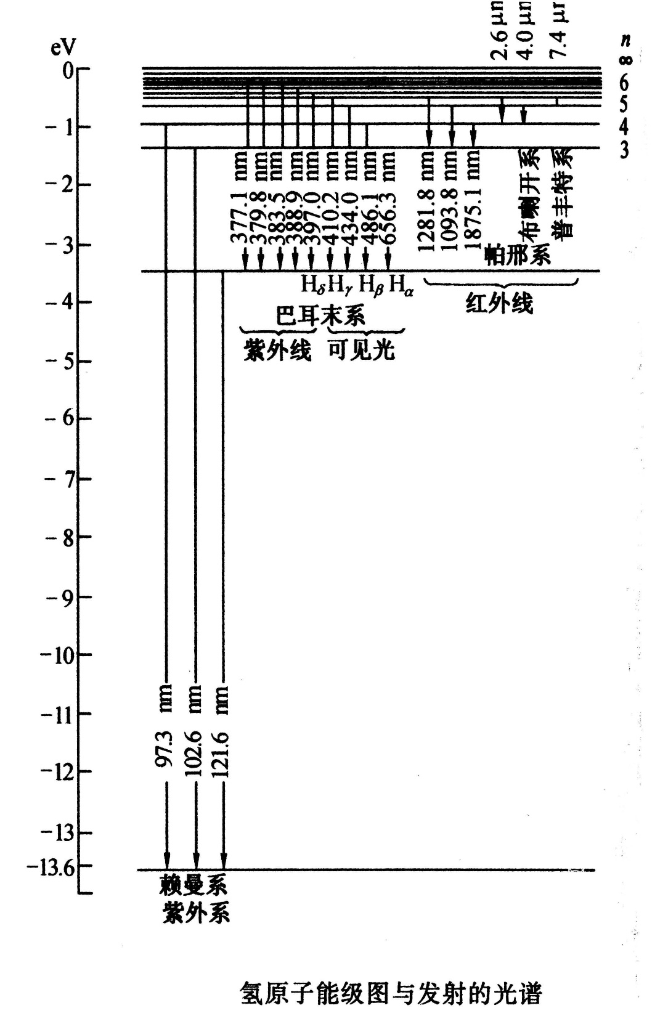
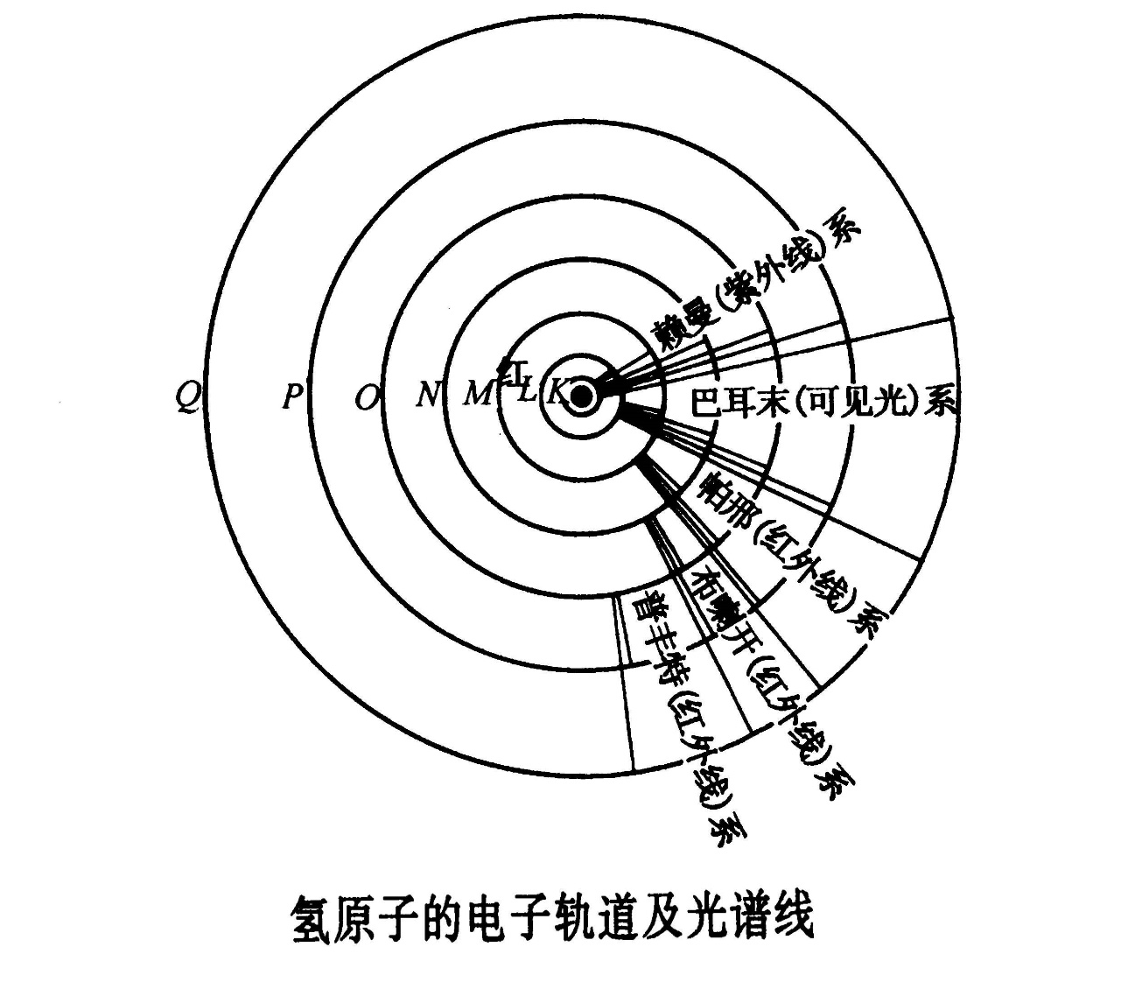
E.氢原子能级和光谱

Slide 33
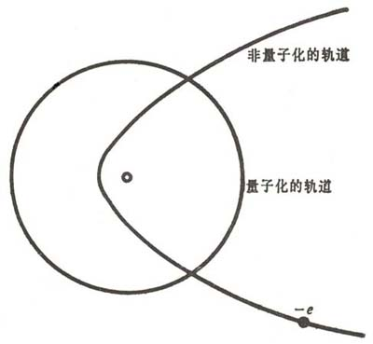
F．非量子化的状态与连续光谱

Slide 34
类氢离子的光谱
A、类氢离子光谱

Slide 35
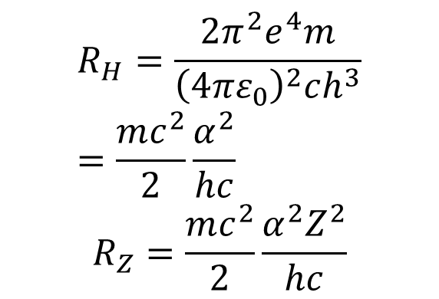
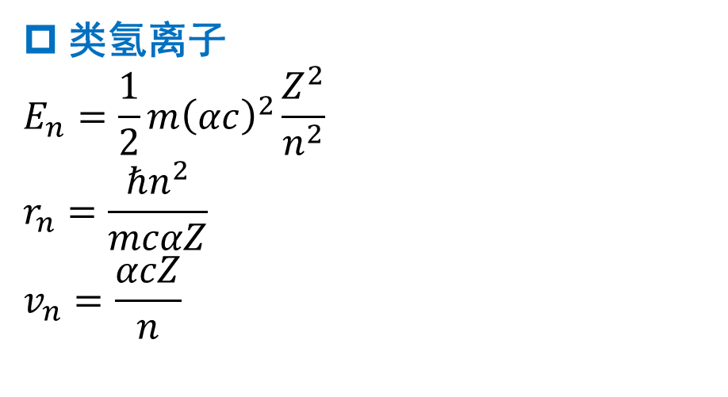
精细结构常数
类氢离子
$$E_{n}=\frac{1}{2}{m\left(αc\right)}^{2}\frac{Z^{2}}{n^{2}}$$
$$r_{n}=\frac{ℏn^{2}}{mcαZ}$$
$$v_{n}=\frac{αcZ}{n}$$
$$R_{H}=\frac{2π^{2}e^{4}m}{{\left(4πε_{0}\right)}^{2}ch^{3}}=\frac{mc^{2}}{2}\frac{α^{2}}{hc}$$
$$R_{Z}=\frac{mc^{2}}{2}\frac{α^{2}Z^{2}}{hc}$$

Slide 36
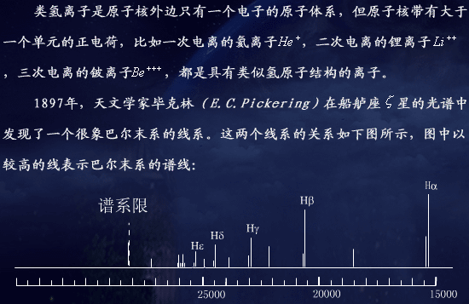
里德伯指出毕克林系可用下列公式代表：
起初有人以为毕克林系就是氢的光谱线，并认为地球上的氢不同于星球上的氢。然而，玻尔从他的理论出发，郑重指出：毕克林系不是氢发出的，而是属于氦离子。英国物理学家埃万斯（E.J.Evans）在听到玻尔的见解后，立即到实验室里他细观察氦离子的光谱，结果证实玻尔的判断完全正确。玻尔理论对类氢光谱的成功解释，促使人们更们服了它的可靠性。当这一消息传到爱因斯坦那里时，他也心悦诚服，并称玻尔的理论是一个“伟大的发现”。

Slide 37
B. 里德伯常数的变化

Slide 39
在这些公式中已经用不同标记加以区别（在R的右下角标注了原子符号）不同原子的里德伯常数，R∞是里德伯常数的理论值，相当于原子核质量为无穷大时的里德伯常数。
里德伯常数随原子核质量变化这情况曾被用来证实氢的同位素─氘─的存在。1932年尤雷（H.C.Urey 1893~1981）把三升液氢蒸发到不足一立方厘米，他这样提高了剩余液氢中重氢的含量；然后把剩下的混合物装入放电管，摄取其光谱，当时发现摄得赖曼系的头四条谱线都是双线，在氢的H_{α}线（6562.79Å）的旁边还有一条谱线（6561.00Å），两者只差1.79Å。他假定这一谱线属于氢的同位素—氘，并认为m(H)/m(D)=1/2，然后计算得到不同的里德伯常数R_{H} 和R_{D}，进而算出相应的波长。结果发现，计算值与实验值相符得很好，从而肯定了氘（D—重氢）的存在。

Slide 40
Bohr模型
处理原子结构的方法：对于电子绕原子核运动，用经典力学处理；对于电子轨道半径，则用量子条件来处理。也就是所谓的半经典的量子论。只对电子的径向运动采取量子理论，而对其角向运动采取量子理论。
之所以先量子化径向运动，由于卢瑟福模型电子塌缩就是与轨道半径有关。只要量子化而不收缩，塌缩问题就解决了。
解释了近30年的巴尔末公式之谜。
解释了类氢离子光谱。

Slide 41
F－H实验与原子能级的量子化
玻尔理论已由光谱研究得到了部分的证实。但是，任何重要的物理规律都必须得到至少两种独立的实验方法的验证。弗兰克(Frank)和赫兹(Hertz)在玻尔的理论发表后不第二年（1914年），就用一种独立于光谱研究的方法验证了玻尔理论。
玻尔理论的要点是：原子内部存在稳定的量子态，电子在量子态之间跃迁时伴随着电磁波的吸收或发射。光谱实验，就是从电磁波发射或吸收的分立特征，证明量子态的存在。而夫兰克-赫兹实验则是用电子束激发原子，如果原子只能处于某些分立的能态（量子态），那末，实验一定会显示，只有某种能量的电子才能引起原子的激发。

Slide 42
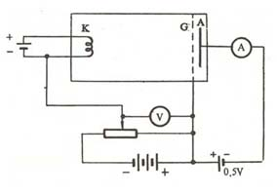
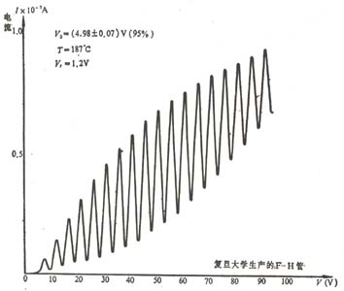
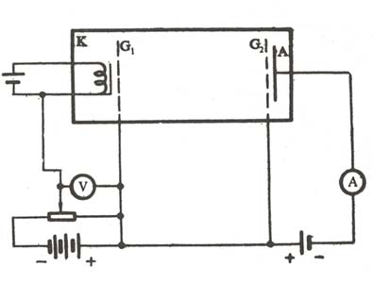
F－H实验与原子能级的量子化

Slide 43
B. 玻尔-索末菲模型
在玻尔理论发表不久，索末菲便于1916年提出了椭圆轨道的理论。索末菲主要做了两件事，其一是把玻尔的圆形轨道推广为椭圆轨道，其二是引入了相对论修正。
索末菲目的是解释在实验观察到的氢光谱的精细结构，迈克尔逊和莫雷在1896年就发现氢的H_{α}线是双线，后在高分辨率谱仪中呈现出三条线。玻尔猜测可能是由于电子在椭圆轨道上运动时作进动所引起的。按此想法索末菲作了计算。在考虑椭圆轨道并引入相对论修正后，原来由玻尔模型得到的能级发生分裂，根据选择定则，定量计算出了三条H_{α}线，与实验完全符合。但这一“完全符合”纯粹是一种巧合。实际上一条H_{α}将呈现出七条精细结构谱线。对此，玻尔－索末菲模型就完全无能为力了。

Slide 44
B. 玻尔-索末菲模型
①椭圆轨道推广
引入新量子数

Slide 45
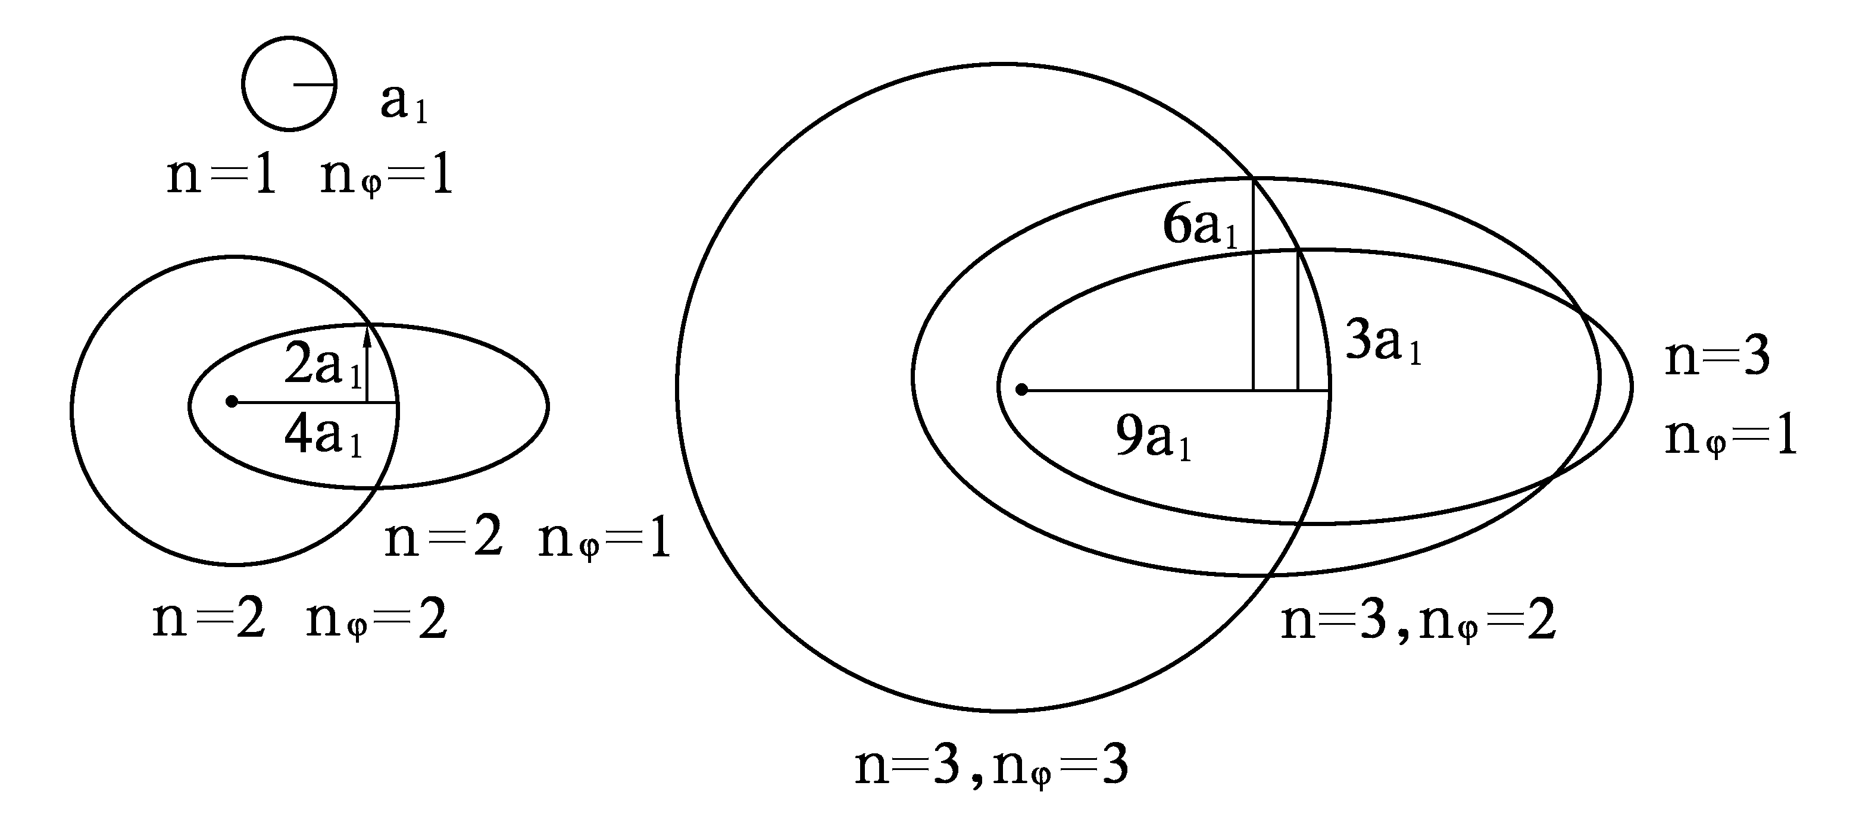

Slide 46
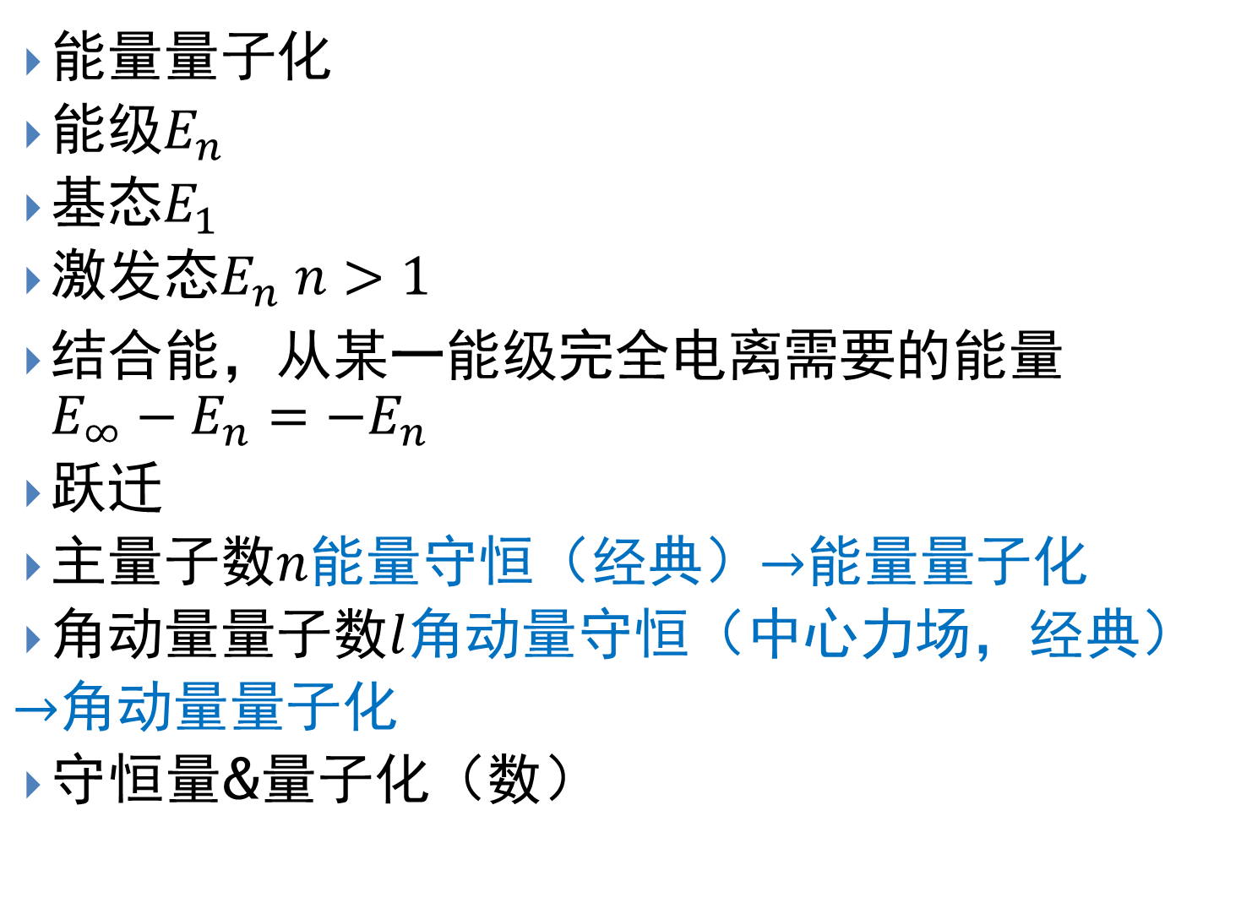
能量量子化
能级$E_{n}$
基态$E_{1}$
激发态$E_{n} n>1$
结合能，从某一能级完全电离需要的能量${E_{∞}−E}_{n}=−E_{n}$
跃迁
主量子数$n$能量守恒（经典）$→$能量量子化
角动量量子数$l$角动量守恒（中心力场，经典）
$→$角动量量子化
守恒量&量子化（数）

Slide 47
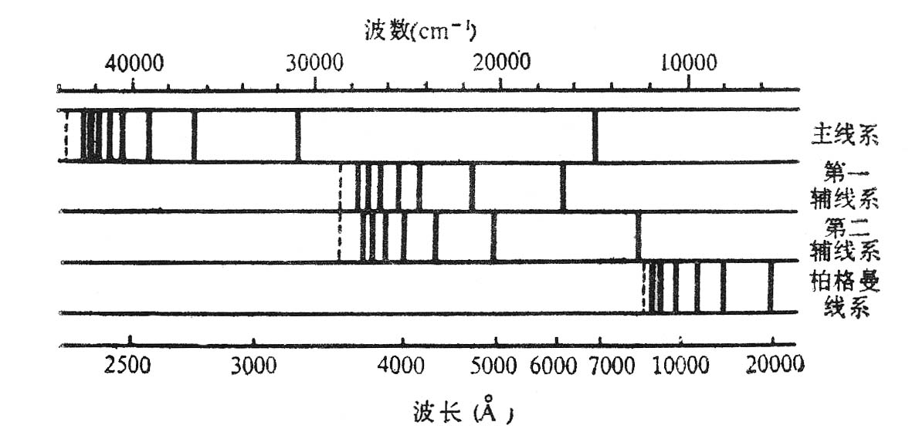
§2.8碱金属原子的光谱

Slide 48

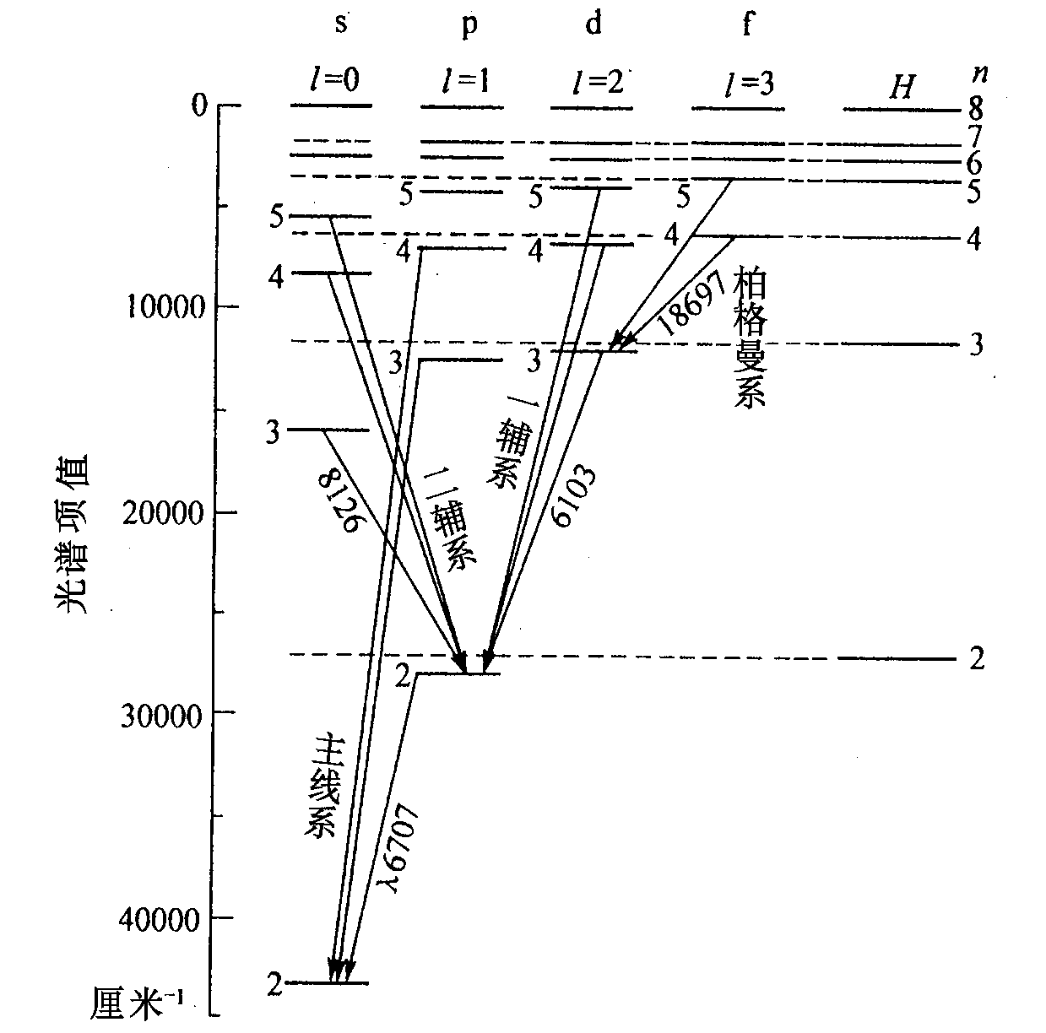
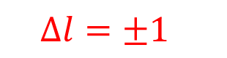

碱金属原子的光谱项可以表达为
不同$n$之间的跃迁
$$Δl=±1$$

Slide 49
根据表中锂的数据可以画成能级图。主要特征归结为如下四条：
A、四组谱线（每一组的初始位置是不同的，即表明有四套动项）。
B、有三个终端（即有三套固定项）。
C、两个量子数（n 和 ， 是角动量量子数）。
D、一条规则（图中画出的虚线表示在实验中不存在这样的跃迁，因原子能级之间的跃迁有一个选择规则，即△ =±1）。
对这个选择规则，我们可以这样解释： 的差别就是角动量的差别，由于光子的角动量是1，要在跃迁时放出一个光子，角动量就只能差1。根据这个选择规则，我们就可以画成能级跃迁图。

Slide 50
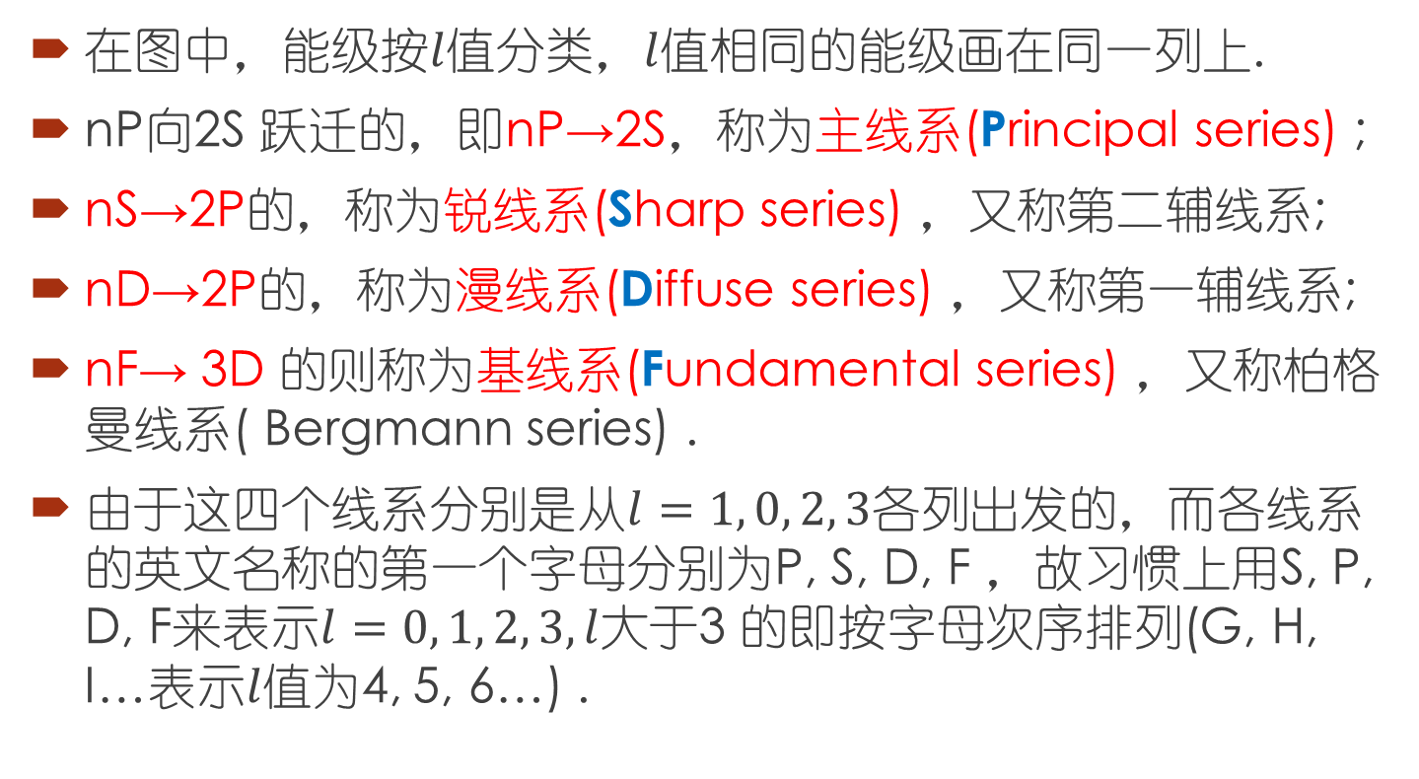
在图中，能级按$l$值分类，$l$值相同的能级画在同一列上.
nP向2S 跃迁的，即nP→2S，称为主线系(Principal series) ;
nS→2P的，称为锐线系(Sharp series) ，又称第二辅线系;
nD→2P的，称为漫线系(Diffuse series) ，又称第一辅线系;
nF→ 3D 的则称为基线系(Fundamental series) ，又称柏格曼线系( Bergmann series) .
由于这四个线系分别是从$l=1, 0, 2, 3$各列出发的，而各线系的英文名称的第一个字母分别为P, S, D, F ，故习惯上用S, P, D, F来表示$l=0, 1, 2, 3,l$大于3 的即按字母次序排列(G, H, I…表示$l$值为4, 5, 6…) .

Slide 51
Subshell label | ℓ | Max electrons | Shells containing it | Historical name
s | 0 | 2 | Every shell | sharp
p | 1 | 6 | 2nd shell and higher | principal
d | 2 | 10 | 3rd shell and higher | diffuse
f | 3 | 14 | 4th shell and higher | fundamental
g | 4 | 18 | 5th shell and higher (theoretically) | (next in alphabet after f)

Slide 52
碱金属元素
Li 3＝2×1＋1，
Na 11＝2×（1²＋2²）＋1，
K 19＝2×（1²＋2²＋2²）＋1，
Rb 37＝2×（1²＋2²＋3²＋2²）＋1，
Cs 55＝2×（1²＋2²＋3²＋3²＋2²）＋1，
Fr 87＝2×（1²＋2²＋3²＋4²＋3²＋2²）＋1。
碱金属原子中因原子实的存在，较小的电子轨道已被原子实的电子占据，价电子的最小轨道不能是原子中最小的电子轨道。例如锂原子中原子实的两个电子占了n=1的轨道，所以价电子只能处在n≥2的轨道上。同理，钠原子中原子实的10个电子占了n=1和n=2的轨道，价电子的轨道只能从n=3开始。钾原子中价电子的轨道从n =4起，铷从n=5起，铯从n=6起，钫从n=7起。

Slide 53
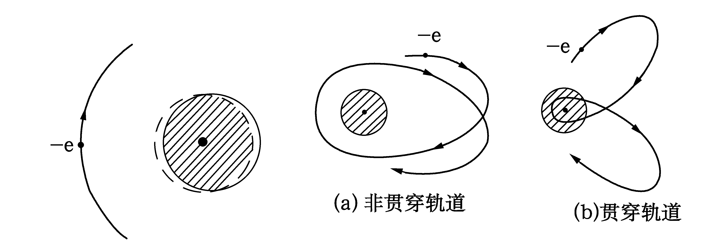
原子实极化和轨道贯穿
电偶极子

Slide 54
卢瑟福－玻尔原子模型小结
一．原子的核式结构
1．卢瑟福模型
核（占原子线度1/10⁴）+电子
2．实 验 验 证
卢瑟福散射理论（基于核式结构）和盖革－马斯顿实验相符
二．原子的量子论
量子化概念
核式模型
光谱实验
定态假设
辐射跃迁假设
角动量量子化假设
原子能级
1．玻尔模型
解释氢光谱分立性、原子稳定性
半经典量子理论
电子绕核运动 经典力学处理
电子轨道半径 量子条件限制
原子能量量子化的另一实验证据
2．弗兰克－赫兹实验
电子与原子碰撞能量转移分立性

Slide 55
第四章 电子自旋 小结
§4.1原子中电子轨道运动的磁矩
§4.2史特恩—盖拉赫实验与原子空
间量子化
§4.3电子自旋及原子态的符号
§4.4史特恩—盖拉赫实验与碱金属
双线的解释
§4.5磁场对原子的作用
§4.6塞曼效应
§4.7抗磁性、顺磁性和铁磁性
§4.8氢原子能谱的研究发展过程

Slide 56
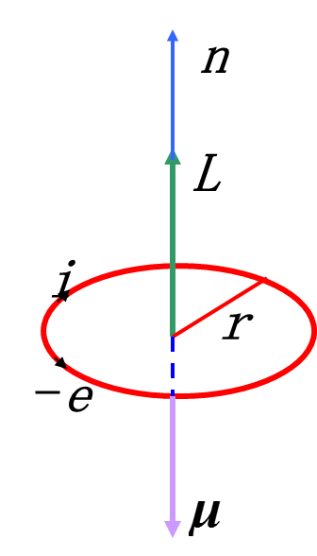
§4.1原子中电子轨道运动的磁矩
电子轨道运动的磁矩角动量空间取向量子化
电子的轨道运动相当于一个闭合电路中的电流，按照经典电磁学，必定有一个磁矩μ等于
旋磁比

Slide 57
核外电子轨道运动产生的磁矩与轨道角动量方向相反，其数值关系为
玻尔磁子

Slide 58
磁矩&磁场
电磁学：磁矩与力矩 $τ=μ×B$
Larmor进动
$\frac{dμ}{dt}=ω×μ$， $ω=γB$
Larmor频率 $ν=\frac{ω}{2π}=\frac{eB}{4πm}$
势能 $U=−μ⋅B$
力 $F=−∇U=∇\left(μ⋅B\right)$
比如$z$方向受力 $F_{z}=μ_{x}\frac{∂B_{x}}{∂z}+μ_{y}\frac{∂B_{y}}{∂z}+μ_{z}\frac{∂B_{z}}{∂z}$

Slide 59
§4.2 S—G实验与原子空间量子化
特恩-盖拉赫实验直接证明了空间量子化，第一次量度原子的基态性质，开辟了原子束及分子束实验的新领域。

Slide 61
§4.3 电子自旋
为了说明碱金属原子能级的双层结构以及S—G实验的定性解释，乌仑贝克(G.Uhlenbeck 1900~1974)和古兹米特(S.A.Goudsmit 1902~1978)在1925年根据一系列实验事实提出了大胆假设：电子不是点电荷，它除了轨道运动外，还具有某种方式的自旋运动，其固有的自旋角动量 （是电子的属性之一）等于：

Slide 62
乌仑贝克与古兹米特就在假设电子自旋的同时，进一步假设：电子的自旋磁矩为1个玻尔磁子，即为经典数值的2倍：

Slide 63
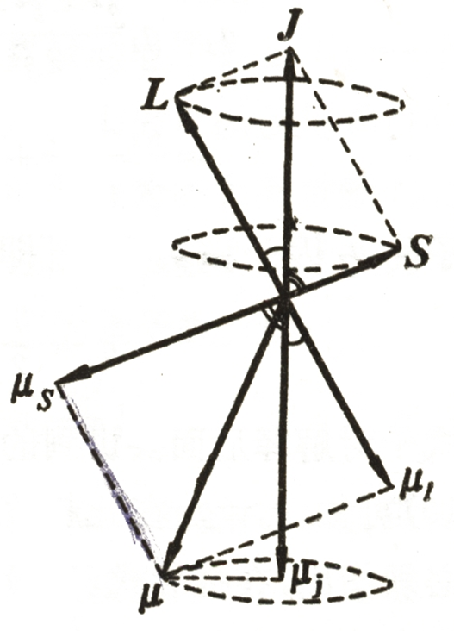
旋进
电子的总磁矩

Slide 64
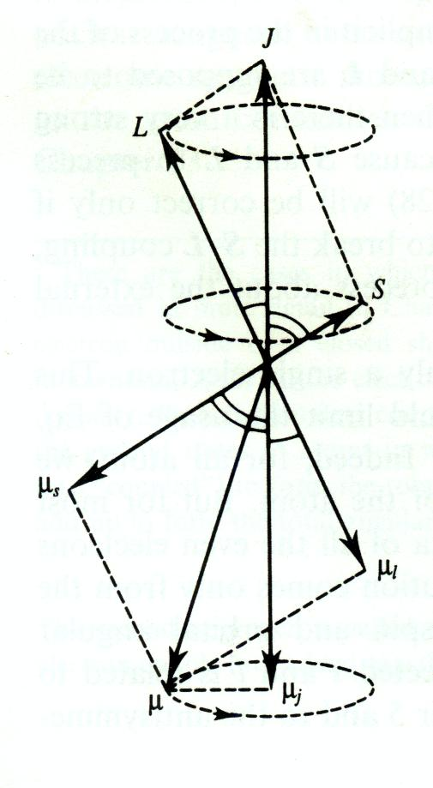
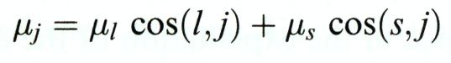
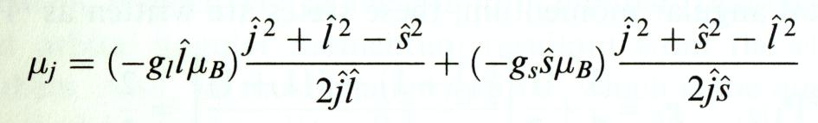
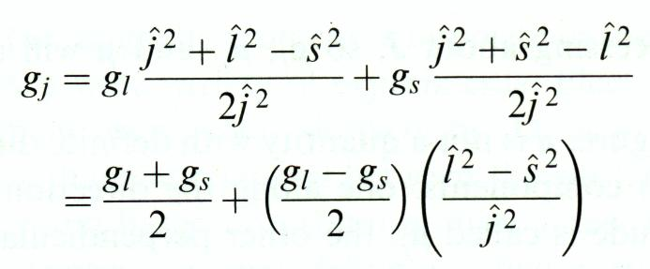
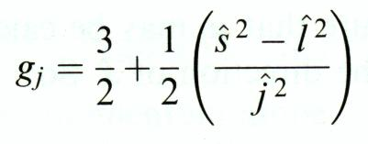

Slide 65
能级结构的层数
原子态的符号
前已经说过，当电子的 =0，1，2，3…时，用s、p、d、f、…作电子轨道运动的标记（电子态），在这些字母前面再写出主量子数n，就成为电子态的符号。由于原子实的轨道角动量、自旋角动量和总角动量都等于零，而碱金属原子（同样包括氢原子和类氢离子）只有一个（价）电子，因而（价）电子的那些角动量也就等于整个原子的角动量，价电子的诸量子数也就可以用来描述整个原子，随着轨道角动量量子数的不同，用大写的字母S，P，D，F，…等代表原子态，并在左上角写一个2字代表双重结构，在右下角标明J量子数。

Slide 66
§4.4 S-G实验与碱金属双线的解释
A、Stern-Gerlach实验
斯特恩—盖拉赫实验证明了下列几点：
1.空间量子化的事实；
2.电子自旋假设的正确性；
3.电子自旋磁矩数值的正确性；
4.轨道角动量量子数取值范围变化的正确性。

Slide 68
B、碱金属双线的解释

Slide 69
对于双能级有

Slide 70
D.单电子辐射跃迁的选择定则
从观察到的碱金属原子的光谱，可以得出这样一个结论，发出辐射或吸收辐射的跃迁只能在下列条件下发生：
主量子数n的改变不受限制，可见产生辐射的跃迁是有选择性的。上述选择定则是经验的总结，在量子力学中有理论的推导。

Slide 71
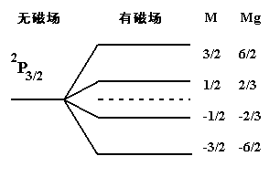
§4.5 磁场对原子的作用
原子受外磁场作用而旋进所引起的附加能量：

Slide 73
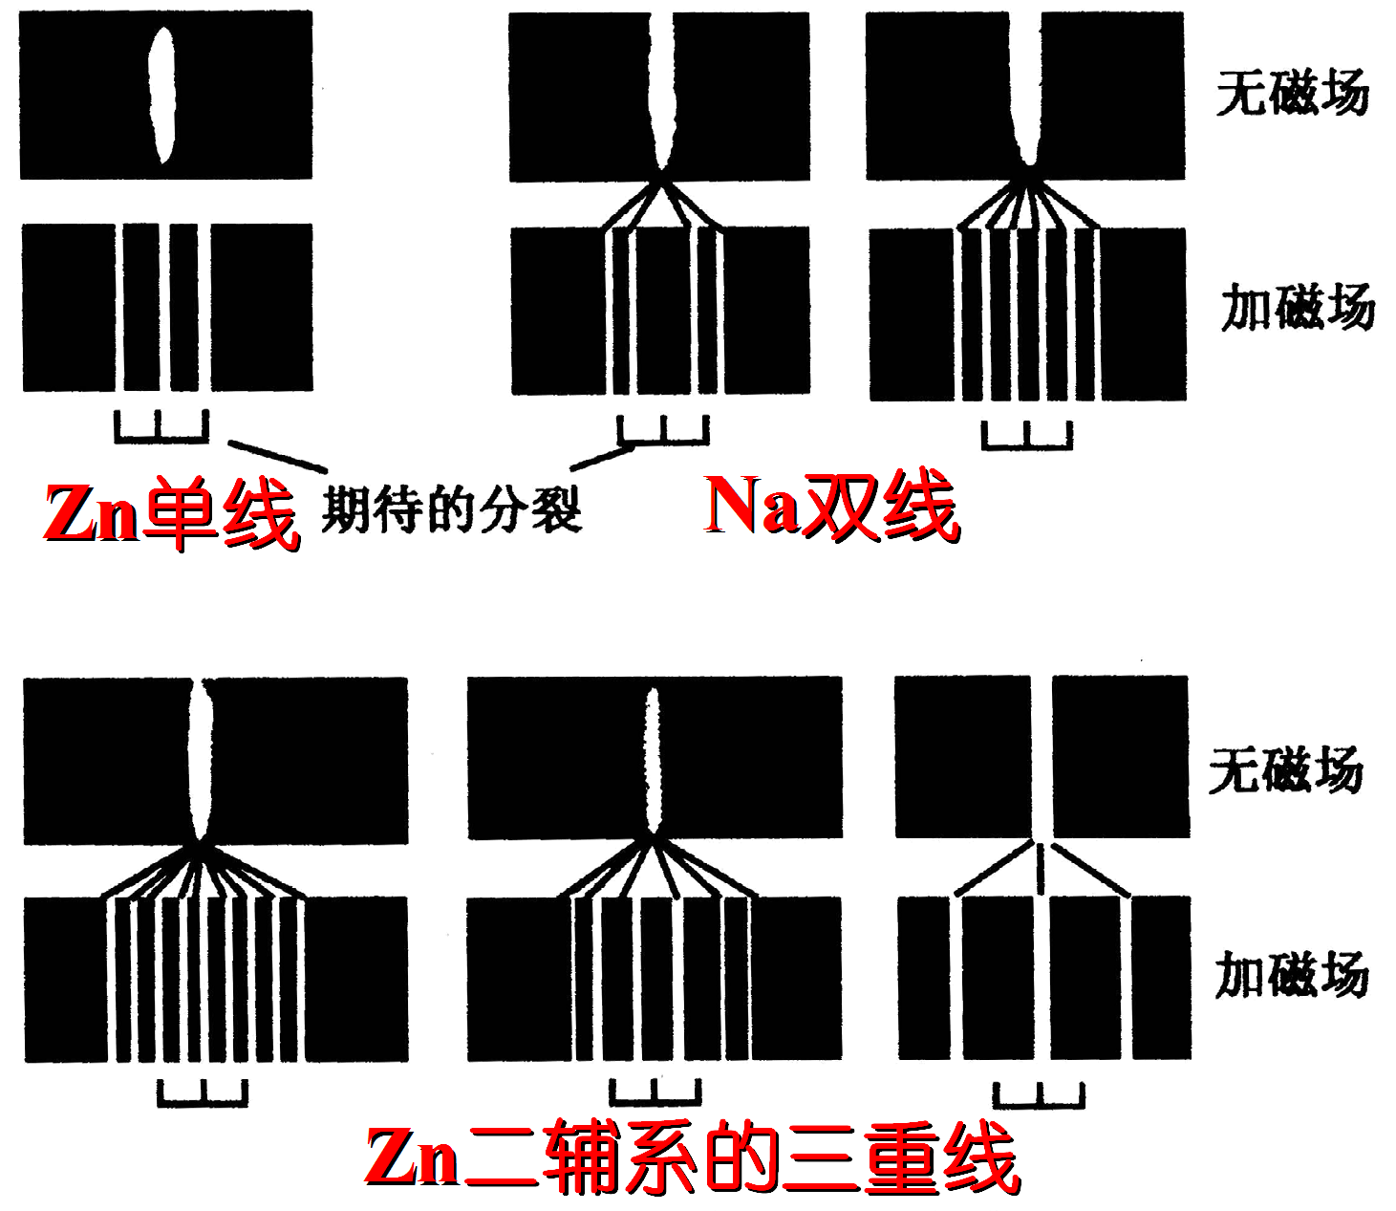
§4.6 塞曼效应
A. 塞曼效应的观察

Slide 74
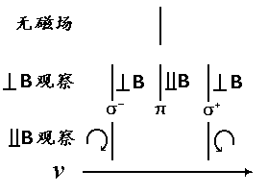
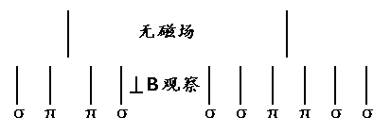
① 镉的6438.47Å红色谱线的塞曼效应
②钠的5895.93Å和5889.96Å黄色谱线的塞曼效应

Slide 75
B. 正常塞曼效应
让我们考虑一个原子的两个能级E₁和E₂（E₂>E₁）之间的光谱跃迁，在无外磁场时，这个跃迁的能量为：
E₂
在外加磁场B时，两能级的能量分别为：
E₁
每一能级分裂为M_{J}个（即2J+1个）能级。但观察到的是其差值，即

Slide 76
当体系的自旋为零（S=0）时，g₂=g₁=1
依照选择规则：
hv’只能有三个数值，即只有三条谱线：
这表明，一条谱线（hv）在外磁场作用下一分为三，且彼此间间隔相等；这个结果与实际观察到的某些光谱现象完全符合，因此被人们称之为正常塞曼效应。

Slide 78
C. 塞曼谱线的偏振特性
△M_{J}=＋1 圆（σ⁺）偏振
△M_{J}=－1 圆（σ⁻）偏振
△M_{J}= 0 线（π）偏振

Slide 79

D. 反常塞曼效应
著名的黄色双线是²P_{1/2,3/2}→²S_{1/2}（体系的自旋不为零（S=1/2≠0））之间跃迁的结果，有关的原子态及相应的g因子和数值已在前面算出，分裂谱线相应的能量为
$$ℒ=\frac{eB}{4πm}=14B\left(T\right)GHz$$

Slide 80
无磁场
有磁场
²P_{2/3}
²P_{1/2}
²S_{1/2}
能级分裂

Slide 81
无磁场
有磁场
²P_{2/3}
²P_{1/2}
²S_{1/2}

Slide 82
无磁场
有磁场
M
Mg
3/2 6/3
1/2 2/3
²P_{3/2}
-1/2 -2/3
-3/2 -6/3
1/2 1/3
²P_{1/2}
-1/2 -1/3
1/2 1
²S_{1/2}
-1/2 -1
σπ π σ σ σ π πσ σ
5896
5890
5896
5890

Slide 83
不考虑自旋
3P
3S

Slide 84
不考虑自旋
3P
3S

Slide 85
不考虑自旋
考虑自旋
在磁场中
M
Mg
3/2 6/3
²P_{3/2}
1/2 2/3
-1/2 -2/3
-3/2 -6/3
3P
1/2 1/3
²P_{1/2}
-1/2 -1/3
1/2 1
3S
²S_{1/2}
-1/2 -1
σπ πσ σσπ πσσ
5893
5896
5890
5896
5890

Slide 86

E. 格罗春图

Slide 87

F. Paschen-Back效应（强磁场）
$$Δm_{s}=0, Δm_{j}=0,±1$$

Slide 88

强磁场时，Na原子能级发生分裂

Slide 89

抗磁性、顺磁性和铁磁性
有些物质放在磁场中磁化后，它的宏观磁矩方向同磁场方向相反，这类物质称为抗磁性的。另有一些物质在磁场中磁化后的宏观磁矩的方向同磁场方向相同，这类物质称为顺磁性的。实验显示对抗磁性物质，M 同磁场H方向相反，$χ$是负的；对顺磁性物质，$χ$是正的。$χ$是代表物质磁性的一个物理量，$χ$称之为磁化率。

Slide 90

由原子和分子理论可以解释物质的磁性问题。现在知道，凡是总磁矩等于零的原子或分子都表现抗磁性；总磁矩不等于零的原子或分子表现顺磁性。单原子的物质决定于原子总磁矩的情况；由分子构成的物质决定于分子总磁矩的情况。
物质磁性（重要概念）
抗磁性：总角动量为0
顺磁性：总角动量不等于0
顺磁性 $J=0$
$${{}_{}^{3}P}_{0}$$
抗磁性 $J≠0$
$${{}_{}^{3}P}_{1,2}$$

Slide 91



$$H_{α}线$$

Slide 92

一个假设：电子自旋
三个实验：碱金属双线，施特恩-盖拉赫实验，塞曼效应
四个量子数：$n,l,m_{l},m_{s}$
看光谱：$n,l,j,s,m_{j}$
氢原子光谱的进展：玻尔$(n)$，索末菲(great loser),海森堡($n,l$)，狄拉克$(n,j)$，兰姆 ($n,l,j,s$)

Slide 93
与自旋有关的
乌仑贝克，古兹密特提出自旋的概念
自旋是原子的一种内禀属性，与角动量的量子化方式一样，但是计算磁矩的时候要乘以2（g因子）
施特恩—盖拉赫实验以及碱金属双线证实了自旋的存在
正常塞曼效应观察的是自旋为0的原子光谱；反常塞曼效应观察的是自旋不为0的原子光谱，并且只有弱磁场下才存在自旋和轨道的耦合。强磁场下无法观测反常塞曼效应

Slide 94

量子数
主量子数$n$
角动量量子数
轨道角动量量子化 $\hat{l}=\left|L\right|=\sqrt{l(l+1)}ℏ, { L}_{z}=m_{z}ℏ$
轨道角动量量子数 $l=0,1,…n−1,$ 磁量子数$m_{l}=−l,−l+1,…l−1,l$
自旋角动量量子化 $\hat{s}=\left|S\right|=\sqrt{s\left(s+1\right)}ℏ,$ $S_{Z}=m_{s}ℏ$
自旋角动量量子数 $s$, 自旋量子数$m_{s}=−s,−s+1,…s$
对于单电子$s=1/2, m=±1/2$

Slide 95

自旋和轨道
总角动量 $J=L+S$
总角动量量子化$\hat{j}=\left|J\right|=\sqrt{j\left(j+1\right)}ℏ, J_{z}=m_{j}ℏ$
量子数的耦合规则 $j=\left|l−s\right|,\left|l−s\right|+1,…l+s$
对于单电子$s=1/2,$ $j$只能取$l+\frac{1}{2}$和$l−\frac{1}{2}$两个值
这三个角动量量子数$l, s, j$都是正数，耦合规则告诉我们总角动量$j$的可能取值
比如存在${{}_{}^{2}P}_{3/2}$和${{}_{}^{2}P}_{1/2}$,不存在${{}_{}^{2}P}_{2}$或者${{}_{}^{2}P}_{5/2}$
磁量子数$m_{l}$, 自旋量子数$m_{s},$ $m_{j}$这三个量子数只能通过磁场观测到。

Slide 96


对于单电子，跃迁选择定则
$$Δl=±1, Δj=0,±1, m_{j}=0,±1$$
原子符号
$${n{}_{}^{2s+1}L}_{J}$$
l=0,1,2,…n-1

Slide 97

磁场带来的动力学：磁矩
$μ=−γL,$ 旋磁比$γ=\frac{e}{2m}$
各种角动量量子化，带来磁矩量子化
如果角动量量子化统一表示为$\hat{j}=\left|j\right|=\sqrt{j\left(j+1\right)} ℏ, J_{Z}=m_{j}ℏ$
那么磁矩为$μ_{j}=−g_{j}γj$, $μ_{Z}=−g_{j}γj_{Z}$
其中$g_{j}是$Lande g因子，引入g是因为本页第一式是轨道角动量满足的，根据实验，Ulenbeck和Goudsmit发现自旋角动量必需在右端乘以2，才会符合理论。
即$g_{l}=1, g_{s}=2$， 如果磁场不太强，自旋和轨道耦合为总角动量
$$g_{j}=\frac{3}{2}+\frac{1}{2} \left(\frac{{\hat{s}}^{2}−{\hat{l}}^{2}}{{\hat{j}}^{2}}\right)$$
量子化以后的磁矩
$$μ_{j}=g_{j}\sqrt{j\left(j+1\right)}μ_{B}, μ_{z}=g_{j}m_{j}μ_{B}$$
其中$μ_{B}=γℏ=\frac{eℏ}{2m}$
玻尔磁子

Slide 98



$$U=−μ⋅B=γJ⋅B;F=−∇U$$
$对B=B_{z}$有，$U=−μ_{Z}μ_{B}=m_{j}g_{j}μ_{B}B$
斯特恩-盖拉赫实验，塞曼效应
$对内在磁场B=\frac{1}{4πε_{0}}\frac{Ze}{E_{0}r^{3}}L$有，$U=\frac{1}{4πε_{0}}\frac{Ze}{2m_{e}^{2}c^{2}r^{3}}s⋅L$ 碱金属双线

Slide 99




三个实验
施特恩-盖拉赫实验
碱金属精细结构
塞曼效应
通过磁场看原子偏转
单个能级看分裂（基态）
$z_{2}=−m_{j}g_{j}μ_{B}\frac{∂B_{z}}{∂z}\frac{dD}{3kT}$
内在磁场，原子核产生磁场，自旋轨道耦合
光谱现象，两能级之间
$B=\frac{1}{4πε_{0}}\frac{Ze}{E_{0}r^{3}}L$
$U=\frac{1}{4πε_{0}}\frac{Ze}{2m_{e}^{2}c^{2}r^{3}}s⋅L$
外在磁场对光谱的影响，
不考虑自旋(正常)
弱磁场，考虑自旋(反常)
$hν^{′}=hν+\left(m_{j2}g_{2}−m_{j1}g_{1}\right)B$

Slide 100
斯特恩-盖拉赫实验
证明了下列几点：
1.空间量子化的事实；
2.电子自旋假设的正确性；
3.电子自旋磁矩数值的正确性；
4.轨道角动量量子数取值范围变化的正确性。

Slide 101
碱金属双线的解释
自旋轨道耦合

Slide 102


塞曼效应
选择定则$Δl=±1, Δj=0,±1, m_{j}=0,±1$
正常塞曼效应自旋为0，谱线一分为三，
反常塞曼效应弱磁场，自旋不为0
强磁场破坏自旋轨道耦合，帕邢—巴克效应
△M_{J}=＋1 圆（σ⁺）偏振
△M_{J}=－1 圆（σ⁻）偏振
△M_{J}= 0 线（π）偏振

Slide 103
第五章 多电子原子 小结
§5.1 氦及周期系第二族元素的光谱和能级
§5.2 两个（价）电子（组态）偶合的原子态
§5.3 Pauli不相容原理与同科电子
§5.4 复杂原子光谱的一般规律
§5.5 辐射跃迁的一般选择定则
§5.6 原子的壳层结构和元素周期系
附： 确定原子基态的方格法

Slide 104
氦原子光谱特征
（1）有两套结构——单层和三层,没有相互跃迁，相互独立的光谱。早先以为有两种氦，具有复杂结构的正氦，产生单线光谱的仲氦。一种氦，两套能级结构。
（2）存在着几个亚稳态。例如，2¹So和2³S1.这表明某种选择规则限制了这些态以自发辐射的形式发生跃迁。
（3）氦的基态1¹S_{o}与第一激发态2³S₁之间能量相差很大（相对氢原子而言），有19.77eV；电离能也是所有元素中最大的，有24.58eV。
（4）在三层结构那套能级中没有来自（1s）²的能级。
四个特点分别包含四个物理概念。

Slide 105



Slide 106


Slide 107

两个(价)电子耦合的原子态——电子的组态
基态电子组态
A.电子的组态
$$1s1s，{\left(1s\right)}^{2}，ss$$
电子组态导致什么样的原子态呢？
B. L-S和j-j耦合

Slide 108

C.两个角动量耦合的一般法则
$$L_{1}=\sqrt{l_{1}\left(l_{1}+1 \right)}ℏ$$
$$L_{2}=\sqrt{l_{2}\left(l_{2}+1 \right)}ℏ$$
$L=L_{1}+L_{2}$,$L=\sqrt{l\left(l+1 \right)}ℏ$
$$l=l_{1}+l_{2}, l_{1}+l_{2}−1,…,|l_{1}−l_{2}|$$

Slide 110
sp组态L-S耦合：
不同的耦合方式所决定的状态数目和J 值相同
j-j耦合：

Slide 111

双原子电子L-S耦合
根据两个单电子的状态写出电子组态和角动量：
如1s2p或者sp组态，$l_{1}=0,s_{1}=\frac{1}{2},l_{2}=1,s_{2}=\frac{1}{2}$
根据角动量量子数耦合规则写出可能的总轨道角动量子数以及可能的总自旋角动量：
电子自旋都是1/2，$S=\left|s_{1}−s_{2}\right|,…s_{1}+s_{2}=0,1$
轨道则为$L=\left|l_{1}−l_{2}\right|,…l_{1}+l_{2}=1$
根据角动量量子数耦合规则写出可能的总角动量子数
对$S=0, L=1,$ $J=\left|L−S\right|,…L+S=1$
对$S=1, L=1,$ $J=\left|L−S\right|,…L+S=0,1,2$
按照原子符号的写法写出可能的原子态
${{}_{}^{1}P}_{1}$, ${{}_{}^{3}P}_{0}$, ${{}_{}^{3}P}_{1}$, ${{}_{}^{3}P}_{2}$

Slide 112
ss组态
sp组态
pp组态

Slide 113

泡利不相容原理(Pauli exclusion principle)
在一个原子中不可能有两上或两个以上的电子具有完全相同的四个量子数$n,l,m_{l}, m_{s}$。即：原子中的每一个状态只能容纳一个电子。
在费米子（即自旋为的奇数倍的微观粒子，如电子、质子、中子等）组成的系统中，不能有两个或更多的粒子外于完全相同的状态。

Slide 114
C. 氦原子的基态
1s1s组态
两个电子分别取+1/2、1/2。
两个电子取值相同，分别为1、0， 0。

Slide 115
D. 同科电子合成的状态
由于泡利不相容原理的影响，使同科电子形成的原子态比非同科电子形成的原子态要少得多。这是因为对于同科电子，许多本来可能有的角动量状态由于泡利不相容原理而被去除了，从而使同科电子产生的状态数目大大减少。例如两个p电子，如果n不同，按照L-S耦合法则，会形成¹S，¹P，¹D，³S，³P，³D这几种原子态；而如果在同科的，则形成的原子态只有¹S，¹D和³P，即比两个非同科的p电子形成的原子态少得多。为什么这样说？我们来分析一下。

Slide 116







$$m_{s_{1}}$$
$$\left(\begin{matrix}\frac{1}{2} \\ −\frac{1}{2}\end{matrix}\right)$$
$$+$$
$$+$$
$$m_{s_{2}}$$
$$\left(\begin{matrix}\frac{1}{2} \\ −\frac{1}{2}\end{matrix}\right)$$
$$=$$
$$m_{S}$$
$$\begin{matrix}\begin{aligned} \\ 1 \\ \end{aligned} & \begin{aligned} \\ 0 \\ \end{aligned} \\ 0 & −1\end{matrix}$$
即$s=0$的投影
即$s=1$的投影

Slide 117
同科电子合成的状态
泡利不相容原理
由于泡利不相容原理的影响，使同科电子形成的原子态比非同科电子形成的原子态要少得多

Slide 118

斯莱特方法
L=2，S=0，¹D
L=1，S=1，³P
L=0，S=0，¹S

Slide 119
对于包含两个电子的同科组态，除了上面讨论的斯莱特方法外，还有一种简便的方法——偶数法则（只取L+S= even（偶数）的原子态为真实的原子态，仅对两个同科电子的组态适用）。

Slide 120

双电子原子L-S耦合
根据两个单电子的状态写出电子组态和角动量：
如1s2p或者sp组态，$l_{1}=0,s_{1}=\frac{1}{2},l_{2}=1,s_{2}=\frac{1}{2}$
根据角动量量子数耦合规则写出可能的总轨道角动量子数以及可能的总自旋角动量：
电子自旋都是1/2，$S=\left|s_{1}−s_{2}\right|,…s_{1}+s_{2}=0,1$
轨道则为$L=\left|l_{1}−l_{2}\right|,…l_{1}+l_{2}=1$
根据角动量量子数耦合规则写出可能的总角动量子数
对$S=0, L=1,$ $J=\left|L−S\right|,…L+S=1$
对$S=1, L=1,$ $J=\left|L−S\right|,…L+S=0,1,2$
按照原子符号的写法写出可能的原子态
${{}_{}^{1}P}_{1}$, ${{}_{}^{3}P}_{0}$, ${{}_{}^{3}P}_{1}$, ${{}_{}^{3}P}_{2}$
非同科电子

Slide 121
偶数法则——两个电子的同科组态
例如，两个p电子，又有相同的n，即np²。首先，假设这是两个非同科p电子，按照L-S耦合法则，会形成
¹S，¹P，¹D，³S，³P，³D
利用偶数法则，只取L+S= even（偶数）的原子态为真实的原子态，即
¹S， ¹D， ³P
而L+S=odd（奇数）的原子态由于泡利原理实际上是不存在的。但请注意，偶数法则仅对两个同科电子的组态适用。
俩同科电子

Slide 122
多同科电子
斯莱特方法
L=2，S=0，¹D
L=1，S=1，³P
L=0，S=0，¹S

Slide 123
§5.4复杂原子光谱的一般规律
A.光谱和能级的位移律
具有原子序数Z的中性原子的光谱和能级，与具有原子序数Z+1的中性原子一次电离后的光谱和能级相似。
B.多重性的交替律
C.三个或三个以上价电子的原子态的推导

Slide 124
跃迁选择定则——电偶极辐射的规律
初末态宇称必须相反
${\left(l_{1}+l_{2}\right)}_{初}$与${\left(l_{1}+l_{2}\right)}_{末}$奇偶性相反
(𝑙_1+𝑙_2 )_初与(𝑙_1+𝑙_2 )_末奇偶性相反
对于单电子来说，只有LS耦合，对宇称的要求结合$ΔL=0,±1,$有$ΔL=±1 ，$同时自然有$ΔS=0$，再加上$ΔJ=0,±1$即可
对于单电子来说，只有LS耦合，对宇称的要求结合Δ𝐿=0,±1, 有Δ𝐿=±1 ，同时自然有Δ𝑆=0，再加上Δ𝐽=0,±1即可

Slide 125

双原子电子跃迁
根据两单电子态写出初末电子组态，判断是否满足宇称如初态1s2p或sp组态 $l_{1}=0, l_{2}=1, l_{1}+l_{2}奇$
末态1s1s($1s^{2}$)或ss组态 $l_{1}=0, l_{2}=0, l_{1}+l_{2}$偶，可跃迁
如初态为$2$p3p或pp组态$l_{1}=1, l_{2}=1, l_{1}+l_{2}偶$，不可跃迁
如满足，根据两单电子态写出初末态电子组态和可能的原子态(同科根据泡利不相容原理，用slatter方法和偶数法则)
如初态1s2p或sp组态 $l_{1}=0, l_{2}=1:{{}_{}^{1}P}_{1}$, ${{}_{}^{3}P}_{0}$, ${{}_{}^{3}P}_{1}$, ${{}_{}^{3}P}_{2}$
末态1s1s($1s^{2}$)或ss组态 $l_{1}=0, l_{2}=0:{{}_{}^{1}S}_{0}$, ${{}_{}^{3}S}_{1}$(对于$1s^{2}$不存在)
按照跃迁选择定则写出（画出）所有可能跃迁
$${{}_{}^{1}P}_{1}→{{}_{}^{1}S}_{0}$$

Slide 126
§5.6原子的壳层结构和元素周期系
A.元素性质的周期性
B. 壳层中电子的数目
原子中一个电子的状态
主量子数
壳层
角量子数干支壳层

Slide 128


C. 电子组态的能量—壳层的次序

Slide 129
为了便于记忆，我们把电子填入壳层次序的经验规律总结于下表（极个别情况例外）。这里必须说明一下，下表中给出的是外层电子的逐一填充次序，不能理解为内层电子能级的次序。

Slide 130
D. 原子基态
电子如何
填充壳层
能量最低
基态
电子
组态
原子态
这些原子态的能量次序怎么样？如何排列？哪一个能量最低（基态）？

Slide 131
洪特定则 (Hund's rule)
1925年，洪特（F.Hund）提出了一个关于原子态能量次序的经验规则：对于一个给定的电子组态所形成的一系列原子态，当某原子态具有S（原子总的自旋角动量量子数）最大时，它处的能级位置最低；对同一个S，又以L（原子总的轨道角动量量子数）大的为最低。
1927年，洪特又提出附加规则，它只对同科电子才成立：关于同一L值而J值不同的诸能级的次序，当同科电子数小于或等于闭壳层占有数的一半时，具有最小J值（即|L—S|）的能级处在最低，这称为正常次序；当同科电子数大于闭壳层占有数的一半时，则具有最大J值（即L+S）的能级为最低，这称为倒转次序。
能量最低的态：S最大，L最大，$\left\{\begin{matrix}J最小 & 同科，电子数≤(2l+1) \\ \begin{aligned}J最大 \\ J最小\end{aligned} & \begin{aligned}同科，电子数>(2l+1) \\ 非同科\end{aligned}\end{matrix}\right.$

Slide 132
关于能级间隔，朗德（A.Lande）给出了一个定则：在三重态中，一对相邻的能级之间的间隔与两个J值中较大的那个值成正比。
以sp组态为例说明洪特定则和朗德间隔定则，已知C、Si、Ge、Sn、Pb等元素（碳族元素）的第一激发态就是相应于这样的状态。按L-S耦合共有四个原子态：
¹P₁，³P₂，³P₁，³P₀
按洪特定则，¹P态应高于³P态；³P相应的三个状态服从正常次序，其间隔（能量差）之比，按朗德间隔定则，应为2：1，其中³P₀最低。对于C、Si的实际结果，情况确实是如此，这说明它们遵守L-S耦合；对于其它元素，诸如Ge、Sn、Pb，情况就大不相同了，这说明它们不再遵守L-S耦合。

Slide 133
现在我们说明朗德间隔定则的由来：在无外磁场的情况下，能级的分裂纯粹是出于原子的内部原因，即是轨道运动与自旋运动发生相互作用而引起的，
能级分裂的间隔：设某一能级引起的位移为
因而，J+1标志的能级与J标志的能级各自引起的位移之差，即J+1能级与J能级之间距，正比于：
[(J+1)(J+2) －L(L+1)-S(S+1)]－[J(J+1) －L(L+1)-S(S+1)]
= (J+1)(J+2) －J(J+1) = 2(J+1)∝(J+1)
这就是朗德间隔定则。

Slide 134

只有对L-S耦合方式，才有洪特定则和朗德间隔定则。

Slide 135
附：确定原子基态的方格法
（1） 硅原子（₁₄Si），其基态电子组态为
（1s²2s²2p⁶3s²3p²）
最外层有两个p电子
p壳层有两个电子，少于该壳层的半满，应为正常次序，所以硅原子的基态为³P₀。

Slide 136
（2）磷原子（₁₅P），其电子组态为
（1s²2s²2p⁶3s²3p³）
最外层有三个p电子
所以磷原子的基态为⁴S_{3/2}。

Slide 137
（3）硫原子（₁₆S），其电子组态为
（1s²2s²2p⁶3s²3p⁴）
最外层有四个p电子
p壳层有四个电子，多于该壳层的半满，应为倒转次序，所以硅原子的基态为³P₂。

Slide 138
第六章 X射线
X射线的发现及其波动性
X射线产生的机制
康普顿散射
X射线的吸收

Slide 139


光电效应！电光效应？

Slide 140

射线的发现及其波动性
a. X射线的发现
b. X射线管
c. X射线的波性
d. X射线的偏振
e. X射线的衍射

Slide 141


2dsinθ=nλ，n=1,2,….

Slide 142




劳厄相片法和多晶粉末法

Slide 143


§6.2 X射线产生的机制
a.X射线的发射谱
b. 连续谱——轫致辐射
c. 特征辐射（标识辐射）
——电子内壳层的跃迁
莫塞莱经验公式：
空穴的存在是产生标识辐射的必要条件。

Slide 144
d. 同X射线有关的原子能级
e. 俄歇电子
f. 电子跃迁诱发原子核激发
g. 同步辐射
①同步辐射功率大
②同步辐射的能谱宽
③同步辐射的方向性好
④同步辐射具有特定的时间结构

Slide 145



Slide 146

§6.3 康普顿散射
经典考虑
量子解释

Slide 147
将上式改写为：
则可得到散射光子的能量表达式
即散射光子的能量是入射光子能量的函数。
反冲电子的动能

Slide 148


c. 物理意义
①电子的康普顿波长
②λ只决定于θ，而与λ无关
③ΔE与λ紧密相关
④相干散射

Slide 149
d. 康普顿散射与基本常数
e. 康普顿轮廊（Compton Profile）
f. 逆康普顿效应

Slide 150
§6.4 X射线的吸收
a. 两类相互作用
假如一束粒子强度为I₀，通过厚度为dx的吸收体后，由于在吸收体内受到“毁灭性”的相互作用，强度必然减速少，减少量-dI显然正比于吸收体的厚度dx，也正比于束流的强度I，若把比例常数记为μ，则
这就朗伯-比耳（Lambrt-Beer）定律。

Slide 151

b. 光子与物质相互作用
光子与物质的相互作用，主要包括：
①光电效应
②康普顿散射
③电子偶效应
三种效应的重要性随吸收体的不同而不同，也随光子的能量不同而不同。大致情况参见上图。显然，对于X射线，主要的贡献只是光电效应和康普顿效应。

Slide 152

c. X射线的吸收

Slide 153


d . 吸收限（又称吸收边缘）
e. 扩展X射线吸收精细结构（EXAFS）

